Slide 1
Sesión: 1
Por: Nefeli Joñoruco Morales

Slide 2
AGENDA
ES6
Herramientas
Variables
Template Strings
Funcion flecha
Métodos ( map(),filter())

Slide 3
BABEL: Es una librería que nos permitirá convertir el código de es6 a JavaScript.
NPM: gestor de paquetes
NODEJS: Node es un programa de servidor.

Slide 4

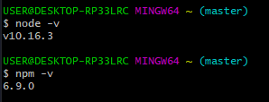

Slide 5

Creamos un archivo llamado package.json
O inicializamos nuestro npm init

Slide 6
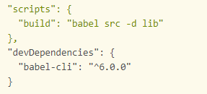
En lugar de ejecutar Babel directamente desde la línea de comandos, colocaremos nuestros comandos en scripts npm que utilizarán nuestra versión local.
Setup

Slide 7

Cree una configuración .babelrc en la raíz de su proyecto y habilite algunos complementos.
- - watch

Slide 8
Variables
Let
funciona como variable de bloque. Ahora bien, ¿Qué es un bloque?
Un bloque es básicamente una estructura de código creada por llaves.

Slide 9

Const
Const tiene un funcionamiento parecido a let, con la diferencia que el valor de una constante no puede cambiarse a través de la reasignación, y no se puede redeclarar.

Slide 10
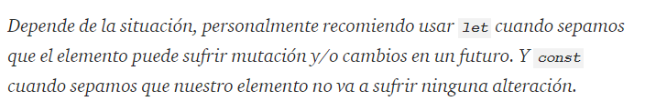

Slide 11


Template Strings
Esta técnica viene a reemplazar, de alguna forma, a la concatenación desmedida. Su característica principal es que nos permite incluir variables y operaciones dentro de la cadena.

Slide 12
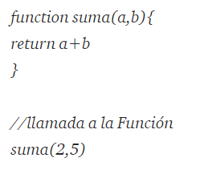
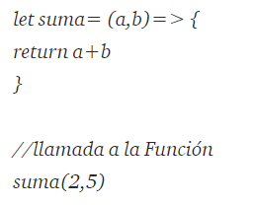
Funcion flecha
Las Arrow Functions o Funciones Flecha(Conocidas en es Español) en EcmacScript 6 es una nueva forma de expresar las funciones que conoces en Javascript.

Slide 13
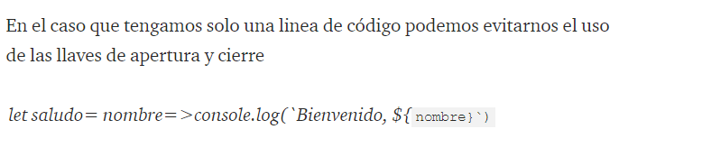

Slide 14
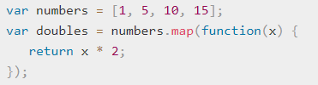
Métodos

Slide 15

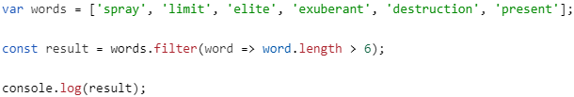

Slide 16

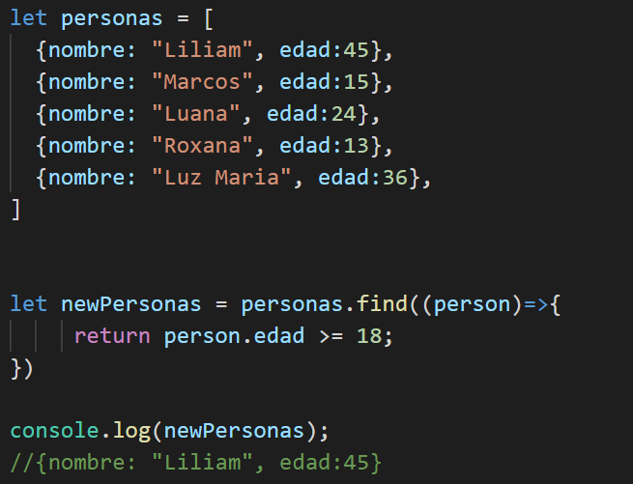
Devuelve el primer elemento del Array que cumple con la función proporcionada.
De lo contrario devuelve undefined.

Slide 17

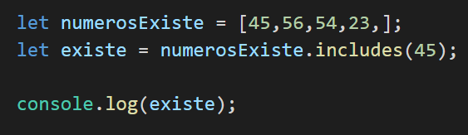
Verifica si incluye o no un elemento determinado dentro de un array, devuelve true o false según corresponda.

Slide 18


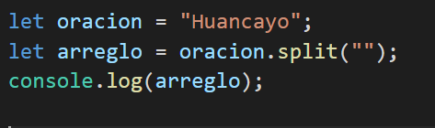
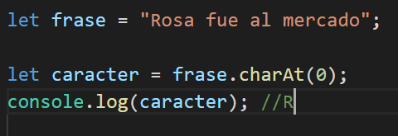

Crea arreglos a partir de elementos normales (cadena);
Nos permite obtener un carácter de un string al pasarle el index.

Slide 19


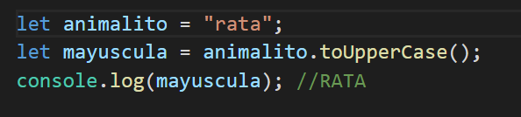
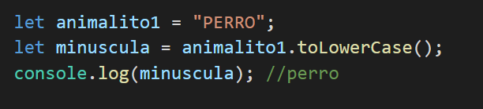
Nos permite convertir el texto de minúsculas a mayúsculas.
Nos permite convertir el texto de mayúsculas a minúsculas.

Slide 20
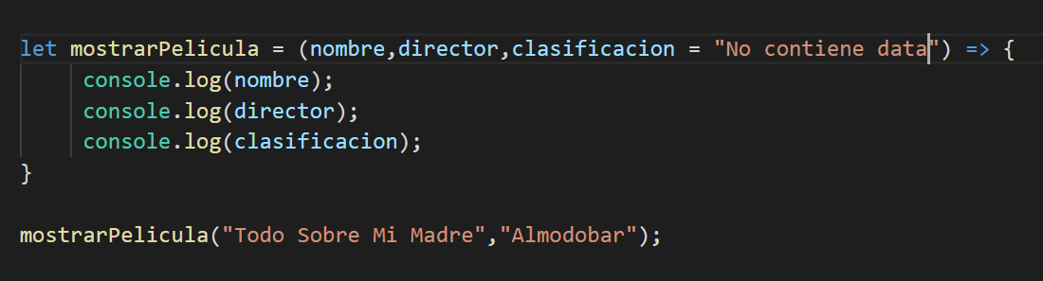
Parámetros por defecto
Si no le pasamos un argumento a nuestra función, que este tenga un valor por defecto.

Slide 21
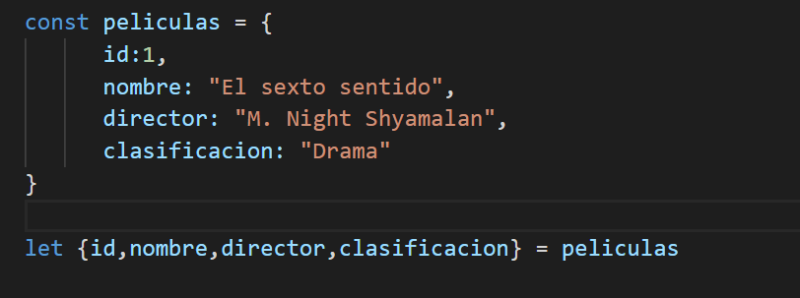
Destructurando

Slide 22
REFERENCIAS
https://www.w3schools.com/js/js_es6.asp
https://medium.com/@jagogutierrez/ecmascript-es6-diferencias-notables-al-es5-83d3e33ae201

